Slide 1

Užití Pythagorovy věty
Tematická oblast | Planimetrie
Datum vytvoření | 10. 7. 2013
Ročník | 2. ročník osmiletého gymnázia
Stručný obsah | Slovní úlohy řešené pomocí Pythagorovy věty
Způsob využití | První snímek obsahuje zadání příkladů. Kliknutím na červenou šipku se dostaneme k řešení, které je animováno, odkrývá se postupně po kliknutí. Pro návrat na přehled příkladů klikneme na odkaz zpět.
Autor | Mgr. Rudolf Brucháček
Kód | VY_32_INOVACE_25_MBRU20
Gymnázium a Jazyková škola s právem státní jazykové zkoušky Zlín

Slide 2
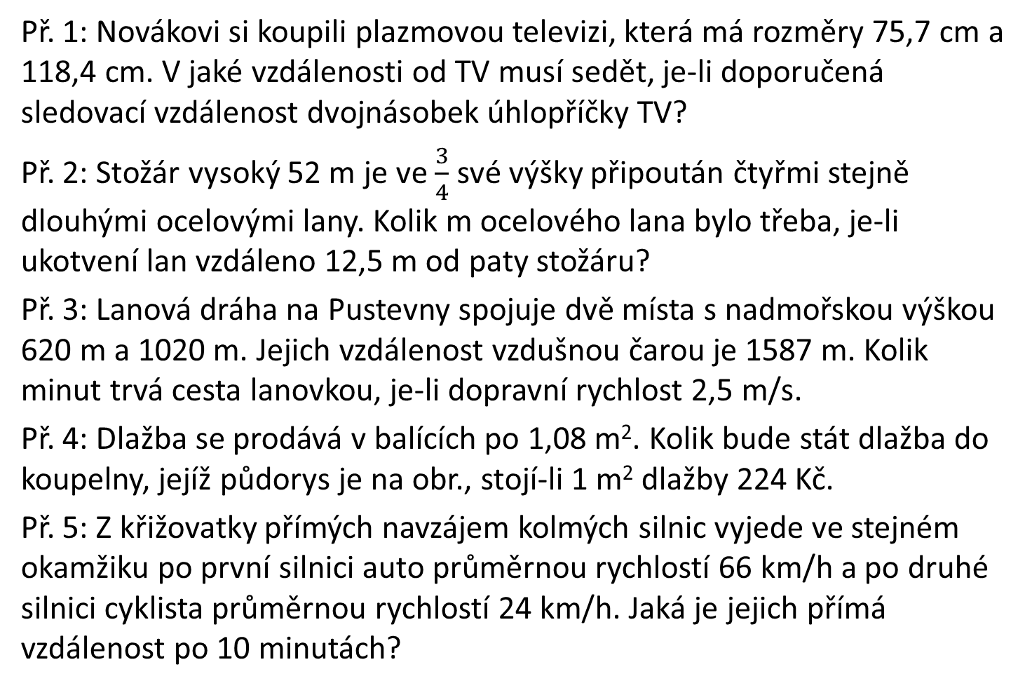
Pythagorova věta – slovní úlohy
Př. 1: Novákovi si koupili plazmovou televizi, která má rozměry 75,7 cm a 118,4 cm. V jaké vzdálenosti od TV musí sedět, je-li doporučená sledovací vzdálenost dvojnásobek úhlopříčky TV?
Př. 2: Stožár vysoký 52 m je ve $\frac{3}{4}$ své výšky připoután čtyřmi stejně dlouhými ocelovými lany. Kolik m ocelového lana bylo třeba, je-li ukotvení lan vzdáleno 12,5 m od paty stožáru?
Př. 3: Lanová dráha na Pustevny spojuje dvě místa s nadmořskou výškou 620 m a 1020 m. Jejich vzdálenost vzdušnou čarou je 1587 m. Kolik minut trvá cesta lanovkou, je-li dopravní rychlost 2,5 m/s.
Př. 4: Dlažba se prodává v balících po 1,08 m². Kolik bude stát dlažba do koupelny, jejíž půdorys je na obr., stojí-li 1 m² dlažby 224 Kč.
Př. 5: Z křižovatky přímých navzájem kolmých silnic vyjede ve stejném okamžiku po první silnici auto průměrnou rychlostí 66 km/h a po druhé silnici cyklista průměrnou rychlostí 24 km/h. Jaká je jejich přímá vzdálenost po 10 minutách?

Slide 3

Př. 1: Novákovi si koupili plazmovou televizi, která má rozměry 58 cm a 102 cm. V jaké vzdálenosti od TV musí sedět, je-li doporučená sledovací vzdálenost dvojnásobek úhlopříčky TV?
Je vhodné sedět asi 234 cm od televize.
$$u^{2}={102}^{2}+{58}^{2}$$
$$u^{2}=13768$$
$$u=\sqrt{13768}$$
$$u≐117cm$$
$$117∙2=234 cm$$
u
58 cm
102 cm
zpět

Slide 4

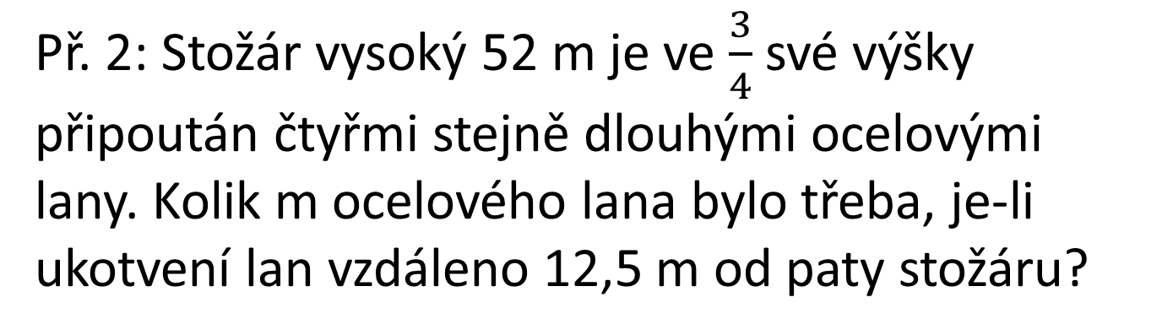
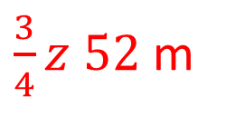
Př. 2: Stožár vysoký 52 m je ve $\frac{3}{4}$ své výšky připoután čtyřmi stejně dlouhými ocelovými lany. Kolik m ocelového lana bylo třeba, je-li ukotvení lan vzdáleno 12,5 m od paty stožáru?
Bylo třeba přibližně 164 m lana.
$$\frac{3}{4}z 52=39 m$$
$$x^{2}={39}^{2}+{12,5}^{2}$$
$$x^{2}=1677,25$$
$$x=\sqrt{1677,25}$$
$$x≐40,95 m$$
$$4∙x=163,82 m$$
52 m
$\frac{3}{4}z 52$ m
x
12,5 m
zpět

Slide 5

Př. 3: Lanová dráha na Pustevny spojuje dvě místa s nadmořskou výškou 620 m a 1020 m. Jejich vzdálenost vzdušnou čarou je 1587 m. Kolik minut trvá cesta lanovkou, je-li dopravní rychlost 2,5 m/s?
Cesta trvá přibližně 10,9 min.
$$x^{2}={1587}^{2}+{400}^{2}$$
$$x^{2}=2 678 569$$
$$x≐1637 m$$
$$1637 :2,5=654,8 s$$
$654,8 :60$ $≐10,9 min$
x
400 m
1587 m
zpět

Slide 6




Př. 4: Dlažba se prodává v balících po 1,08 m². Kolik bude stát dlažba do koupelny, jejíž půdorys je na obr., stojí-li 1 m² dlažby 224 Kč?
$$S=S_{1}+S_{2}$$
$$S_{1}=0,9∙1,9$$
$$S_{1}=1,71 m^{2}$$
Dlažba do koupelny vyjde na 726 Kč.
$$v^{2}=1^{2}−{0,6}^{2}$$
$$v=0,8 m$$
$$S_{2}=\frac{\left(1,9+1,3\right)∙0,8}{2}$$
$$S_{2}=1,28 m^{2}$$
$$S=1,71+1,28$$
$$S=2,99 m^{2}$$
cena za $1 m^{2}…224 Kč$
cena za $1,08 m^{2}\sim 242 Kč$
cena za 3 balení $… 726 Kč$
1,3 m
1 m
v
$$S_{2}$$
0,6 m
0,9 m
$$S_{1}$$
1,9 m
zpět

Slide 7

Př. 5: Z křižovatky přímých navzájem kolmých silnic vyjede ve stejném okamžiku po první silnici auto průměrnou rychlostí 66 km/h a po druhé silnici cyklista průměrnou rychlostí 24 km/h. Jaká je jejich přímá vzdálenost po 10 minutách?
Vzdálenost auta a cyklisty je přibližně 11,7 km.
$$x^{2}={11}^{2}+4^{2}$$
$$x^{2}=137$$
$$x≐11,7 km$$
x
11 km
4 km
zpět

